Slide 1

CHÀO MỪNG CÁC EM
ĐẾN VỚI TIẾT TIẾNG VIỆT

Slide 2

Bài
24
NẶN ĐỒ CHƠI

Slide 3
Yêu cầu cần đạt
- Đọc đúng, rõ ràng, đúng nhịp thơ.
- Hiểu nghĩa từ: cối giã trầu, thích chí.
- Hiểu, biết cách chơi nặn đồ chơi.
- Luyện tập theo văn bản đọc.

Slide 4

TIẾT 1

Slide 5

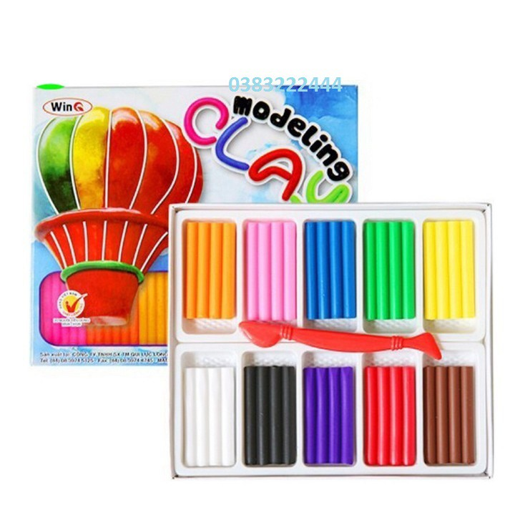
LẬT MẢNH GHÉP

Slide 6

Đọc đoạn 3 bài “Rồng rắn lên mây” và trả lời câu hỏi:
Nếu bạn khúc giữa bị đứt thì bạn đó phải làm gì?

Slide 7
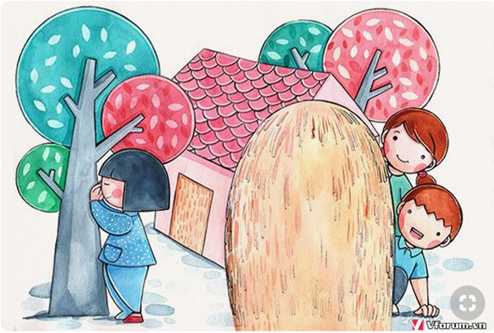
Đây là trò chơi gì ?
Trốn tìm

Slide 8
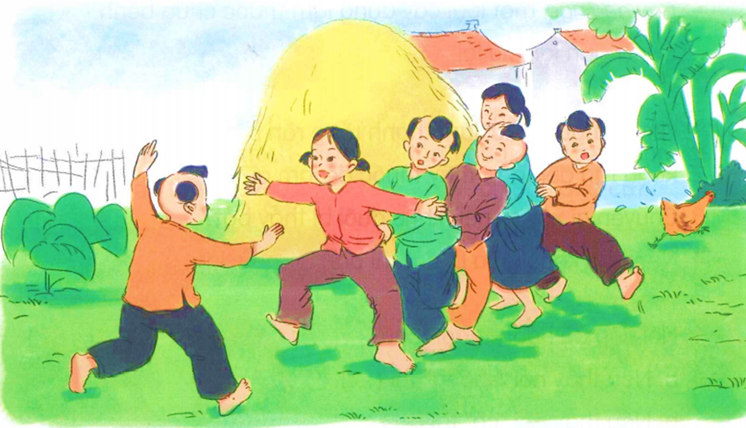
Đây là trò chơi gì ?
Rồng rắn lên mây

Slide 9
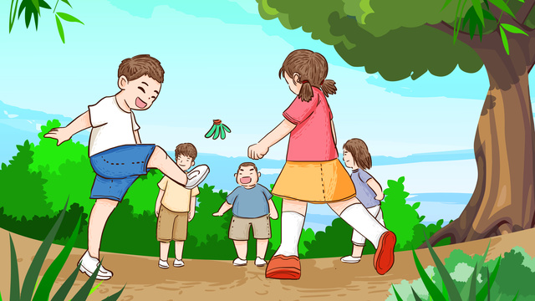
Đây là trò chơi gì ?
Đá cầu

Slide 10
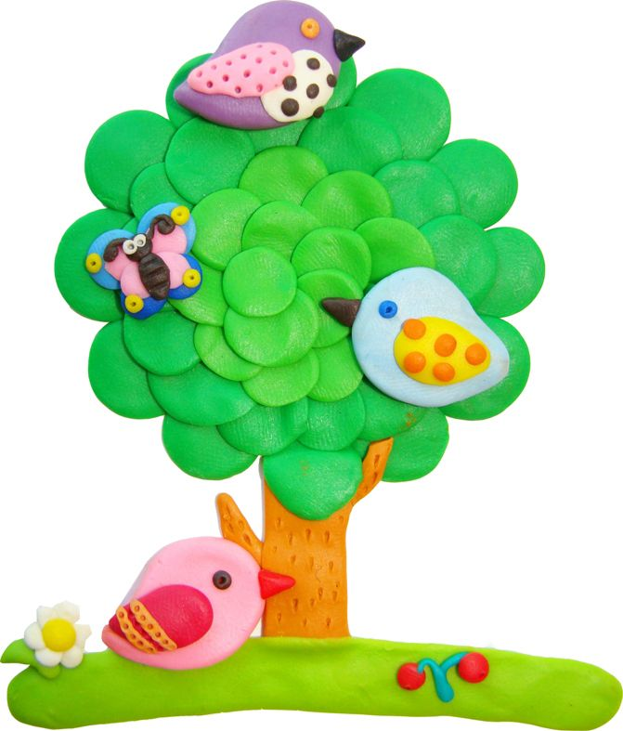
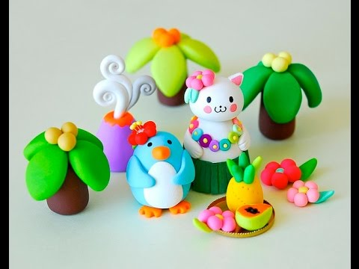
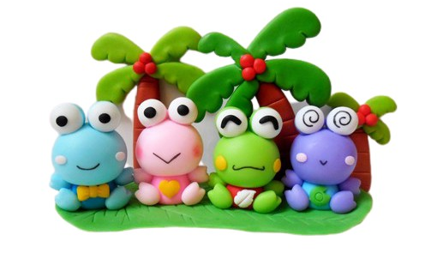

Slide 11
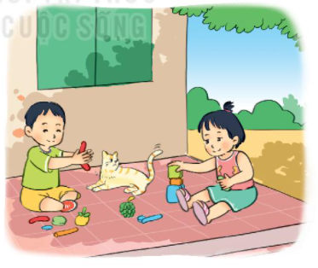
NẶN ĐỒ CHƠI
Bên thềm gió mát, Bé nặn đồ chơi. Mèo nằm vẫy đuôi, Tròn xoe đôi mắt. Đây là quả thị, Đây là quả na, Quả này phần mẹ, Quả này phần cha. Đây chiếc cối nhỏ Bé nặn thật tròn, Biếu bà đấy nhé, Giã trầu thêm ngon.
Đây là thằng chuột Tặng riêng chú mèo, Mèo ta thích chí Vểnh râu “meo meo”! Ngoài hiên đã nắng, Bé nặn xong rồi. Đừng sờ vào đấy, Bé còn đang phơi.
(Nguyễn Ngọc Ký)

Slide 12

LUYỆN ĐỌC
tròn xoe
thích chí
giã trầu
vểnh râu

Slide 13
NẶN ĐỒ CHƠI
1
Bên thềm gió mát, Bé nặn đồ chơi. Mèo nằm vẫy đuôi, Tròn xoe đôi mắt. Đây là quả thị, Đây là quả na, Quả này phần mẹ, Quả này phần cha. Đây chiếc cối nhỏ Bé nặn thật tròn, Biếu bà đấy nhé, Giã trầu thêm ngon.
Đây là thằng chuột Tặng riêng chú mèo, Mèo ta thích chí Vểnh râu “meo meo”! Ngoài hiên đã nắng, Bé nặn xong rồi. Đừng sờ vào đấy, Bé còn đang phơi
(Nguyễn Ngọc Ký)
4
2
3
3

Slide 14
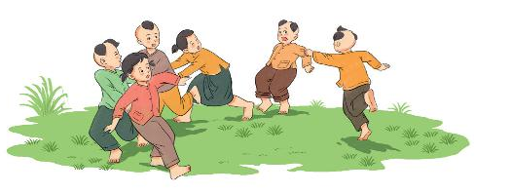
Luyện đọc
Đây là thằng chuột Tặng riêng chú mèo, Mèo ta thích chí Vểnh râu “meo meo”!

Slide 15
NẶN ĐỒ CHƠI
1
Bên thềm gió mát, Bé nặn đồ chơi. Mèo nằm vẫy đuôi, Tròn xoe đôi mắt. Đây là quả thị, Đây là quả na, Quả này phần mẹ, Quả này phần cha. Đây chiếc cối nhỏ Bé nặn thật tròn, Biếu bà đấy nhé, Giã trầu thêm ngon.
Đây là thằng chuột Tặng riêng chú mèo, Mèo ta thích chí Vểnh râu “meo meo”! Ngoài hiên đã nắng, Bé nặn xong rồi. Đừng sờ vào đấy, Bé còn đang phơi
(Nguyễn Ngọc Ký)
4
2
3
3

Slide 16
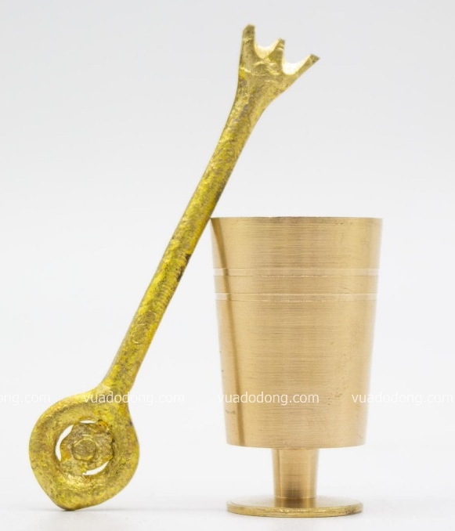
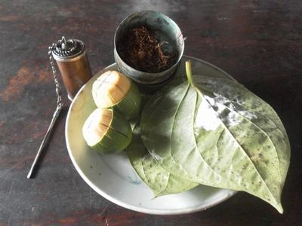
Giải nghĩa từ
Cối giã trầu: đồ để giã trầu, thường làm bằng đồng.
Thích chí: Tỏ ra bằng lòng, vui thích vì đúng ý muốn.
Đặt câu: Bé Na thích chí với món đồ chơi mẹ mới mua.

Slide 17
NẶN ĐỒ CHƠI
Đọc toàn bài
Bên thềm gió mát, Bé nặn đồ chơi. Mèo nằm vẫy đuôi, Tròn xoe đôi mắt. Đây là quả thị, Đây là quả na, Quả này phần mẹ, Quả này phần cha. Đây chiếc cối nhỏ Bé nặn thật tròn, Biếu bà đấy nhé, Giã trầu thêm ngon.
Đây là thằng chuột Tặng riêng chú mèo, Mèo ta thích chí Vểnh râu “meo meo”! Ngoài hiên đã nắng, Bé nặn xong rồi. Đừng sờ vào đấy, Bé còn đang phơi.
(Nguyễn Ngọc Ký)

Slide 18

Tạm biệt và hẹn gặp lại
các con vào những tiết học sau!

